Slide 1
Методическая мастерская
Тема: Введение в активный словарь детей
дошкольного возраста слов эрзянского языка
в процессе ознакомления с фольклорными
произведениями мордовского народа

Slide 2
Цель: расширение активного словаря путём ознакомления с
фольклорными произведениями мордовского народа
Погружение детей в традиционную фольклорную среду –
один из факторов этнологического воспитания, мощный инструмент обучения родному
мордовскому (эрзянскому, мокшанскому) языку.
Мордовский фольклор знакомит ребенка с окружающим миром,
обогащает его экологические знания о природе республике, учит любить
природу родного края, при этом все это делается в яркой эмоциональной форме,
понятной и доступной для детей младшего дошкольного возраста.

Slide 3
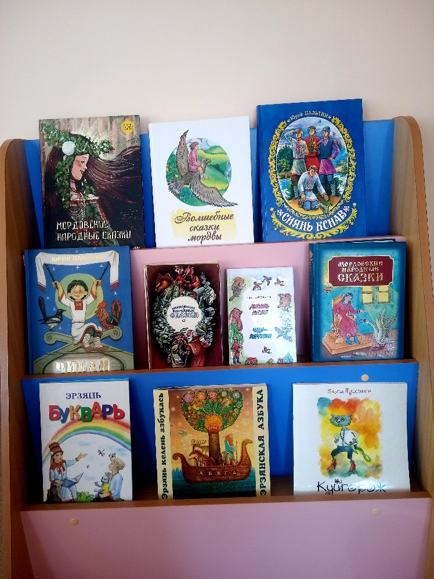
Свою работу мы начали с формирования книжного уголка,
в котором собрали мордовские народные сказки, потешки,
заклички, дразнилки, колыбельные песни.

Slide 4
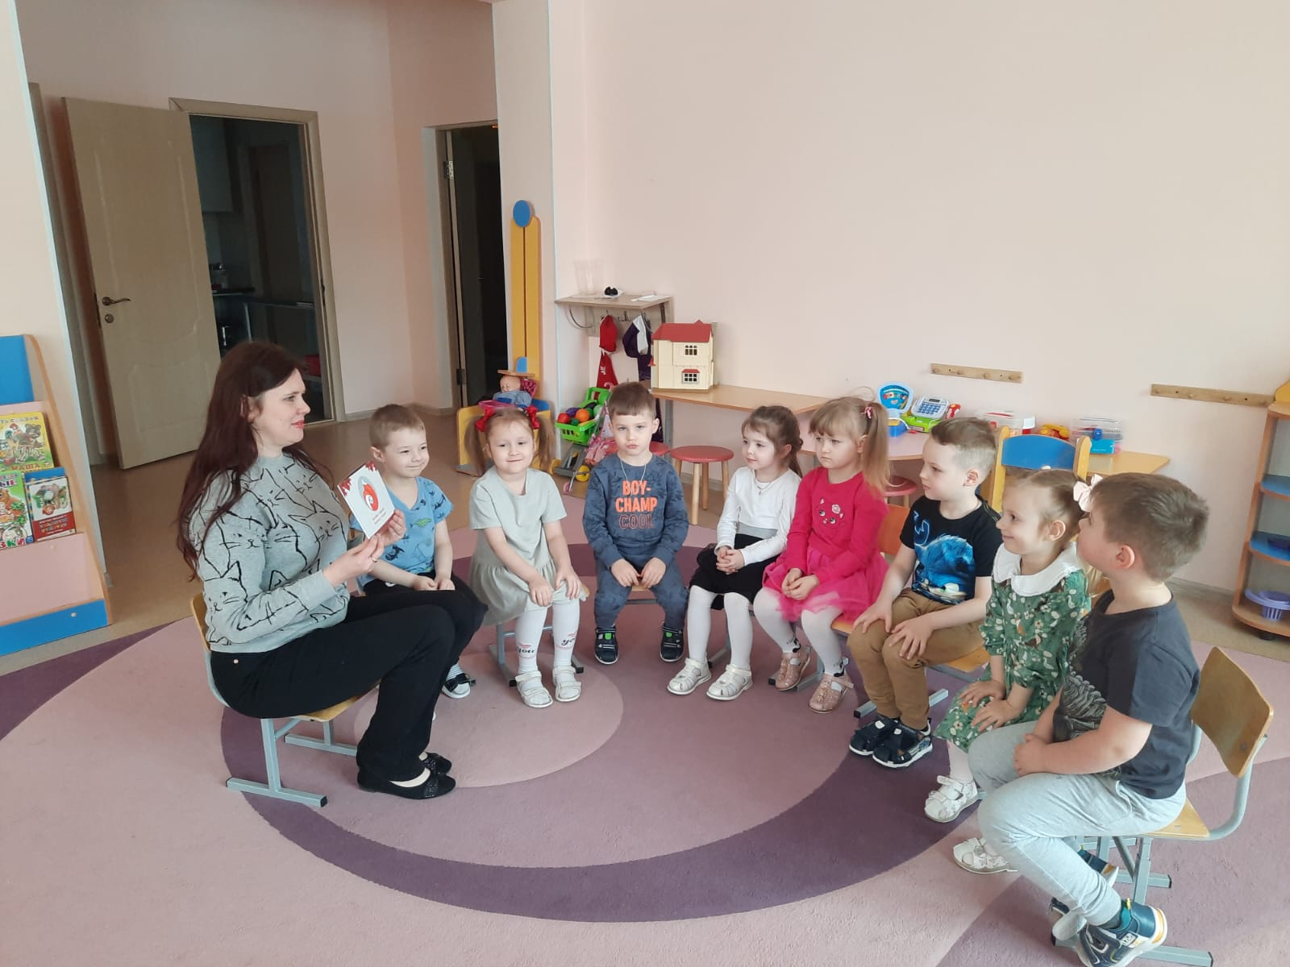
Чтение фольклорных произведений происходит на русском языке.
В процессе чтения постепенно вводим в словарь мордовские (эрзянские) слова:
названия персонажей: овто, ривезь, , тейтерне
слова действия: чиемс, саемс,лисемс, якамс-пакамс и т.д.

Slide 5
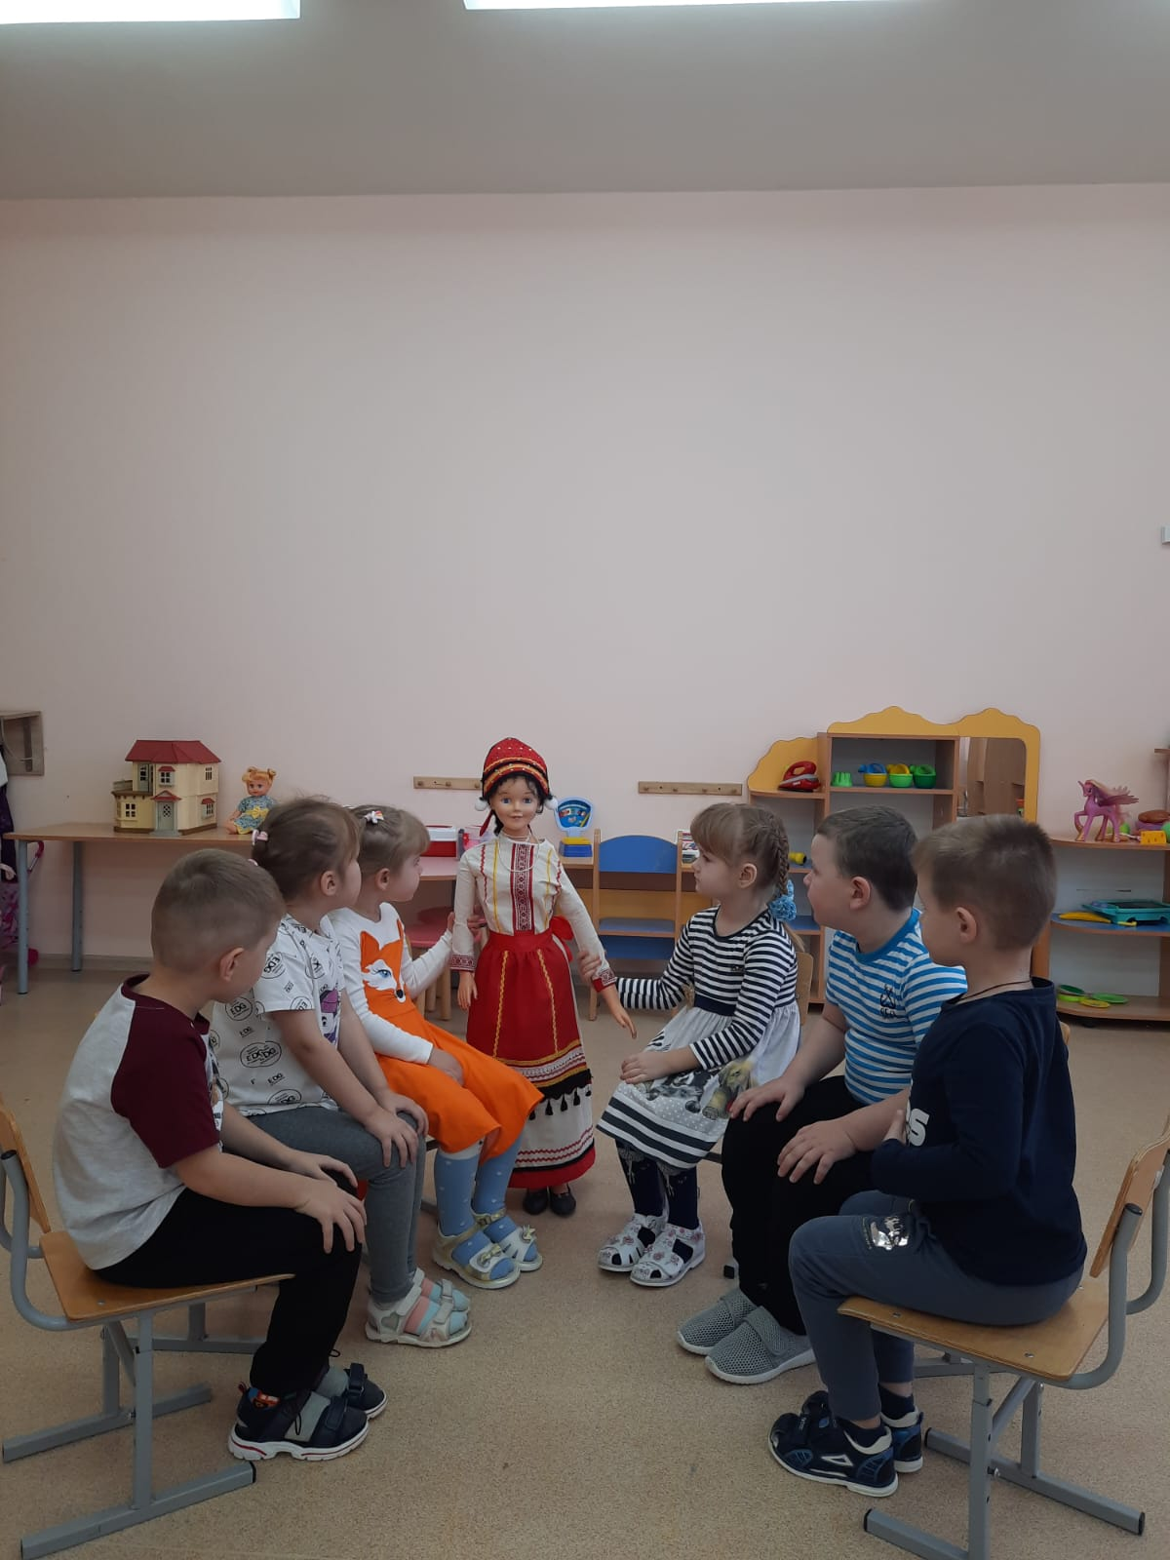
Часто используем приём введения персонажа-куклы Алдуни,
которая предлагает ребятам заучить наизусть потешку или закличку.

Slide 6
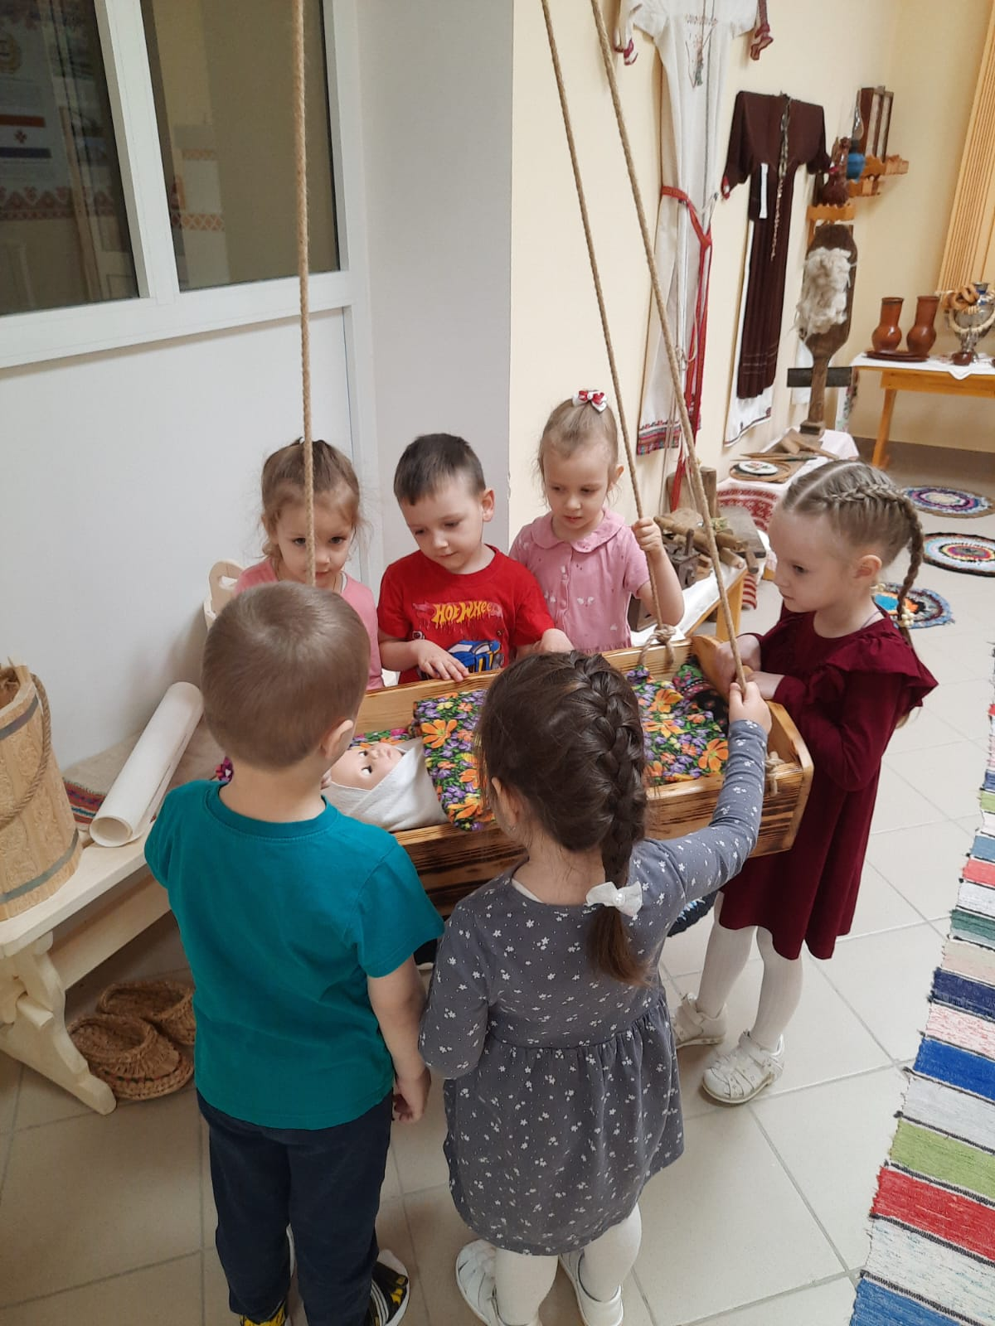
Знакомство детей с миром природы, с повадками зверей и птиц, осуществляли через
колыбельные песни («Ложись-ка, сыночка, / Ложись-ка, лапонька, /
Под головку положу высокую подушку, / Постелю тебе мягкую постельку. /
Приходи, кисонька, спать, / Моего сыночку качать, / А я с тобой расплачусь –
/ Дам кувшин молока. / Отец пойдет на базар, / Тебе, кисоньке, купит колокольчик,
/ Сюда качну – бом-бом, / Туда качну – бим-бим» и др.).
Природно-поэтические образы колыбельных песен мордовского народа
(нурсема морот и нюряфнема морот) доступны ребенку.

Slide 7
В традиционных текстах мордовских колыбельных песен поется о птицах (сороке и вороне), о животных (кошке, коровушке). Здесь важно, что излюбленные у мордовского народа образы сороки и вороны не связаны с призывами сна. Эти колыбельные несут познавательную функцию: знакомят детей с внешним обликом, повадками птиц и животных. В них также звучит и нравоучение («Бабанть ульнесь тпругазо» – «Была у бабушки коровушка», «Кзр, кзр, катоня» – «Мур, мур, кисонька»). Эту же ознакомительную функцию выполняют и потешки, прибаутки: «Сорока, сорока,/ Сорока, белобока, / Скажи, что ищешь, / О чем ты трещишь? / Что упало? Что ты уронила? – Орешки уронила,/ И все их потеряла» и др.

Slide 8
Очень нравились детям мордовские загадки, которые раскрывали сущность природных явлений, реалий (животных, растений) («Без ног, а идет, / Без рта, а дует» (ветер), «Стоит Васька у плетня, / Кто его тронет (возьмет), / Тот руку сожжет» (крапива), «Сам небольшой, / Больше себя ношу несет» (муравей), «В воде живет, / Вне воды умирает» (рыба), «В озере певучие девицы» (лягушки), «Белый платок на ней, / Сорок заплаток на ней» (капуста) и др.). Посредством народных мордовских загадок во время занятий, наблюдений, труда, в детских играх и развлечениях дети учились подмечать особенности живых существ, изменения растений в процессе роста и развития, повадки животных и приспособление их к среде обитания; устанавливать закономерную последовательность природных явлений в связи со сменой времен года. Например, «Один льет, другой пьет, а третья растет» (дождь, земля, трава) и др. Для детей – это уроки народной мудрости, народных представлений о природе и способов их выражения словом. Они обостряли наблюдательность, повышали интерес к окружающей природе, играли большую роль в воспитании нравственных и эстетических чувств ребенка.

Slide 9
С большим успехом использовали заклички, приговорки – небольшие песенки с
обращением к различным явлениям природы (солнцу, дождю, ветру), птицам,
насекомым. В них сохранились следы магических заклинаний, отклики языческих
воззрений народа, например, закличка речке, чтоб скорее она замерзла):
«Рыбий домик водяной, кройся крышей ледяной.
/ Стынь, вода зеленая. Стань, река, студеная»;
закличка на прилет птиц весной:
«Жаворонки прилетайте, / Ясно солнце принесайте. / Нам зима то надоела,
/ Хлеба, соли все поела. / Шапа, жарапа, жаренная лапа»;
закличка на приход лета, солнца:
«Дай бог нам хлеба. / На многие лета. / Солнышко, выйди, выйди,
/ Получишь ложку каши! / Солнышко, выйди, выйди, / Получишь красного петушка!»;
«Лето приди, приди! / Весна теплая уйди, уйди! / Принеси нам теплый дождь!
/ Вырастет густая рожь!» и др.

Slide 10
Процесс ознакомления с фольклором мордовского народа дополняет песня. Она пленяет детей своей красотой, воздействует на ум и сердце ребенка, формирует миропонимание, эстетические вкусы, содействует развитию фантазии, обогащает представление детей яркими природными образами, а язык детей – меткими и красочными эпитетами и оборотами, образными, красочными выражениями.

Slide 11
Мордовский фольклор является неиссякаемым источником
народной мудрости в воспитании детей в целом и развитии речи в частности.
Постепенно у детей формируется готовность к более глубокому восприятию
народной литературы, повышается уровень развития словаря.
У детей отмечается увеличение диапазона применения глаголов, прилагательных.
Использование фольклорных произведений мордовского народа
в работе по развитию речи старших дошкольников
способствует повышению уровня развития словаря детей.

